Slide 1
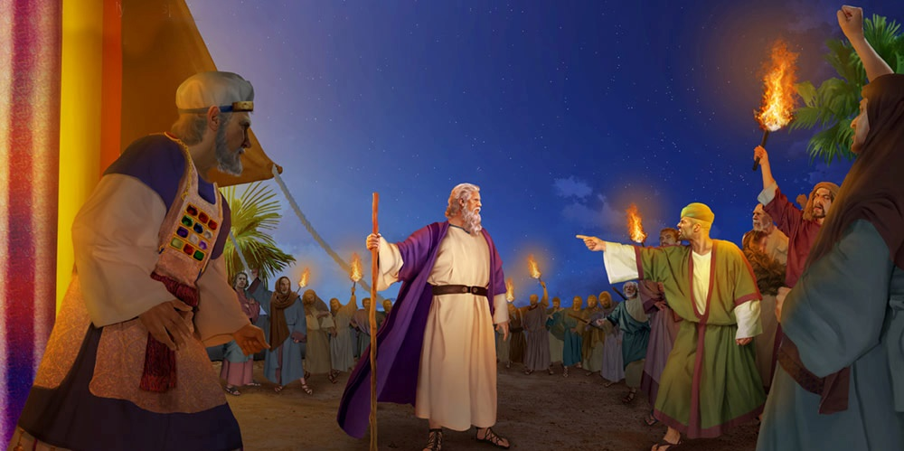
Studiul 2 pentru 10 iulie 2021
NELINIŞTIŢI ŞI RĂZVRĂTIŢI

Slide 2
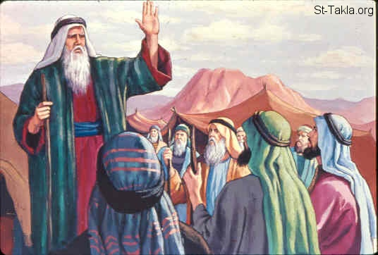
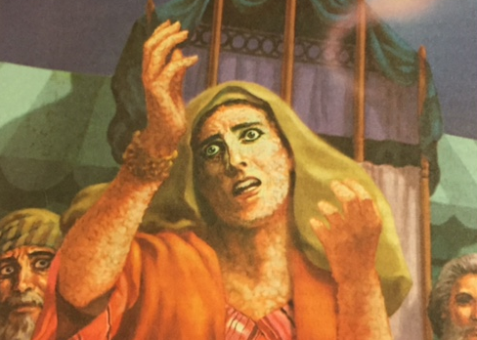
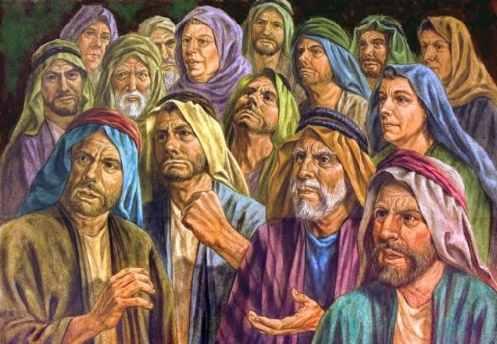
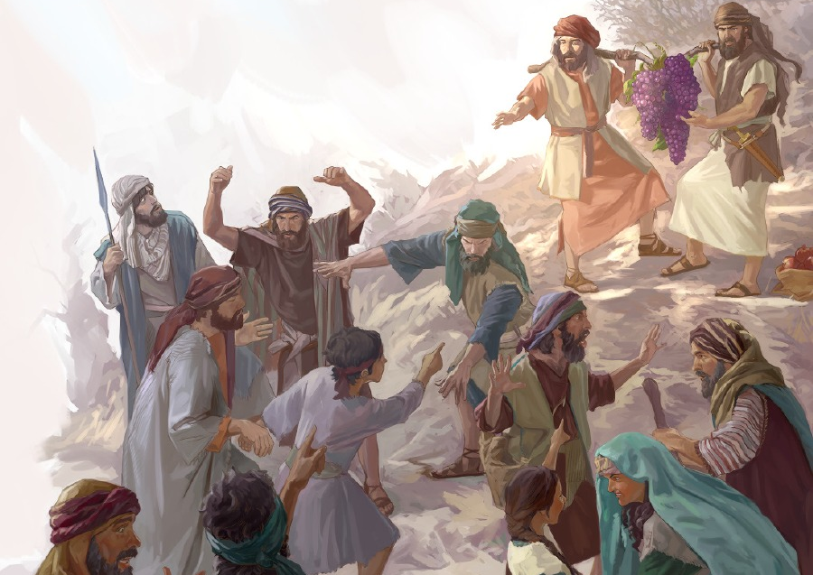
„Aceste lucruri li s-au întâmplat ca să ne slujească drept pilde şi au fost scrise pentru învăţătura noastră, peste care au venit sfârşiturile veacurilor.”
(1 Corinteni 10:11)

Slide 3

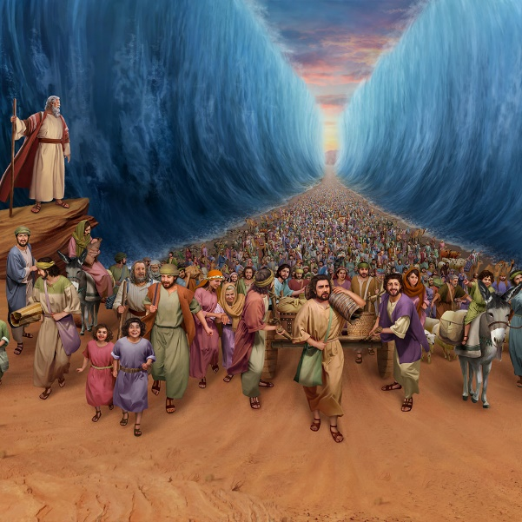
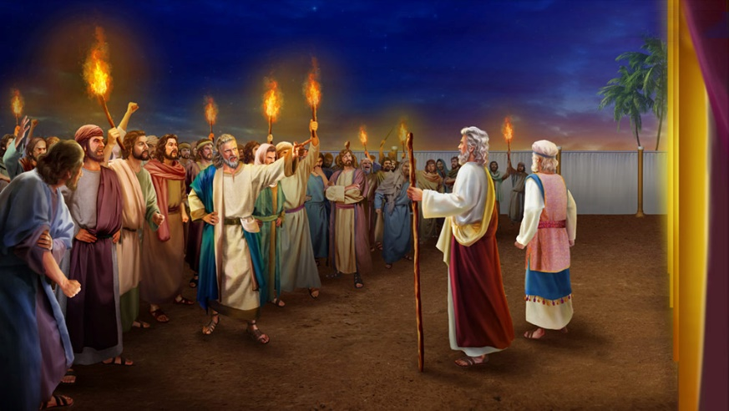





Capitolele 11-14 din cartea Numerelor ne spun povestea unui popor rebel. Un popor care a uitat repede marile fapte pe care le făcuse Dumnezeu în numele lor.
Tânjind după odihna promisă, au devenit nerăbdători că nu au primit-o imediat. Cu toate acestea, când aproape au atins-o cu mâna lor, credinţa le-a lipsit şi rebeliunea s-a instalat.
Ce putem învăţa noi, „cei care trăim în aceste vremuri din urmă”, din greşelile lor (1 Corinteni 10:11)?
Memoria selectivă. Numeri 11.
Dorinţa de conducere. Numeri 12.
Nemulţumire şi rebeliune. Numeri 13; 14:1-10.
Mijlocire pentru rebeli. Numeri 14:11-19.
Exemplu pentru noi. Numeri 14:39-45.

Slide 4

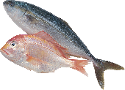
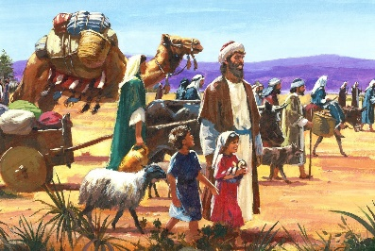
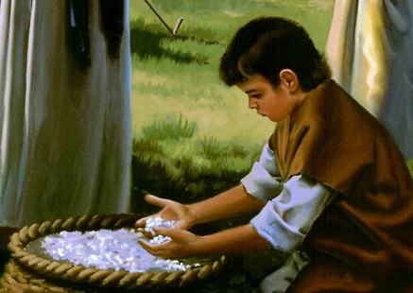
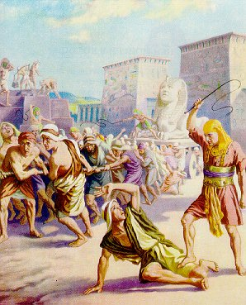
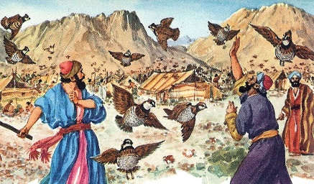
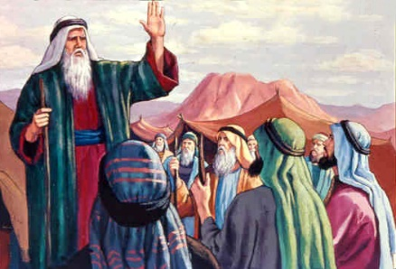
MEMORIA SELECTIVĂ
„Ne aducem aminte de peştele pe care‑l mâncam fără plată în Egipt, de castraveţi, de pepeni, de praz, de ceapă şi de usturoi.” (Numeri 11:5)
La puţin peste un an după plecarea din Egipt, poporul Israel a părăsit Sinai, reluându-şi călătoria spre Ţara Promisă.
Străinii care s-au alăturat Israelului au agitat oamenii pentru a cere carne. S-au săturat să mănânce mană! (Numeri 11:4,6).
Cu toate acestea, aveau o memorie foarte selectivă. Şi-au amintit cât de puţin a costat mâncarea în Egipt. Dar nu şi-au amintit de sclavia aspră.
Dumnezeu le-a dat carne „până le va ieşi pe nări” (Numeri 11:20). De asemenea, a ales lideri care, cu puterea Duhului Sfânt, să calmeze neliniştea oamenilor şi să atenueze rebeliunea.

Slide 5

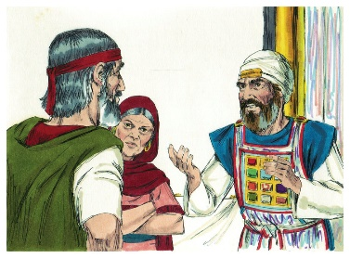
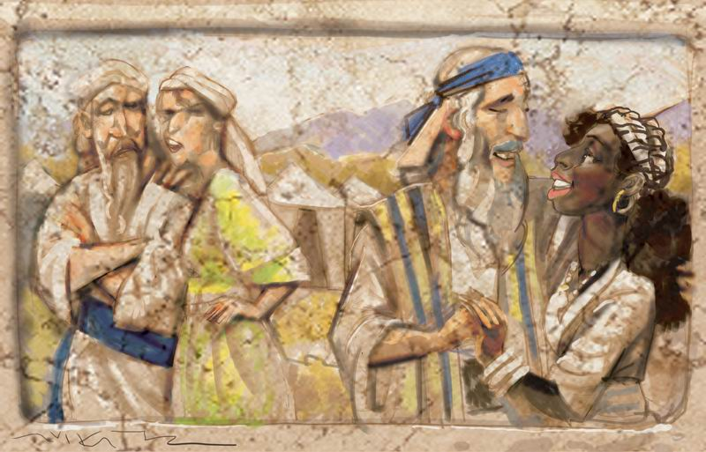
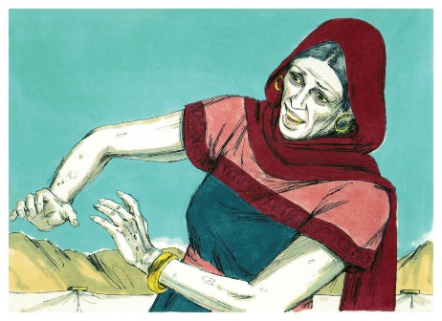
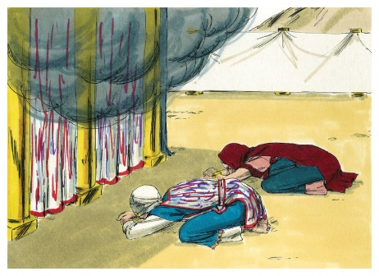
DORINŢA DECONDUCERE
„Miriam şi Aaron au vorbit împotriva lui Moise din cauza femeii cuşite cu care se căsătorise.” (Numeri 12:1)
Până la rebeliunea prepeliţelor, poporul fusese condus exclusiv de Moise, Aaron şi Maria (Mica 6:4).
Acum, 70 de bătrâni îl ajutau pe Moise să conducă poporul. Geloşi că şi-au pierdut poziţia de conducători şi folosind căsătoria lui Moise cu o străină drept scuză, Maria şi Aaron au pretins un rol care nu le corespundea: „Oare numai prin Moise a vorbit Domnul? N‑a vorbit şi prin noi?” (Num. 12:2).
Criticarea conducerii consacrate divin este periculoasă. Din fericire, şi-au revenit. Aaron, pocăit, a mijlocit pentru sora sa leproasă. Fără îndoială, mijlocirea este mult mai puternică decât critica.

Slide 6

„Nimeni nu se va lupta cu un soldat pe care Domnul îl recunoaşte, pe care Dumnezeu l-a trimis pentru a transmite lumii un mesaj special şi pentru a face o lucrare specială.
Soldaţii lui Hristos nu demonstrează întotdeauna perfecţiunea în lucrarea lor, dar erorile lor nu ar trebui să producă din partea tovarăşilor lor cuvinte care slăbesc, ci cuvinte care întăresc şi îi ajută să recupereze terenul pe care l-au pierdut.”
E. G. W. (Mesaje selecte, vol. 3, pag. 394)

Slide 7

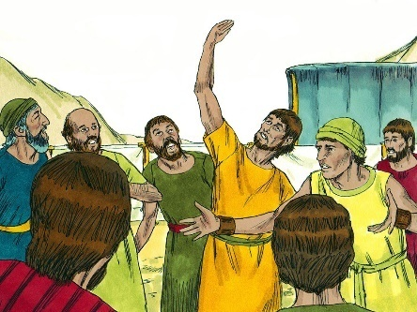
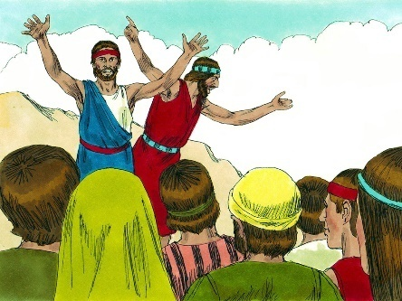
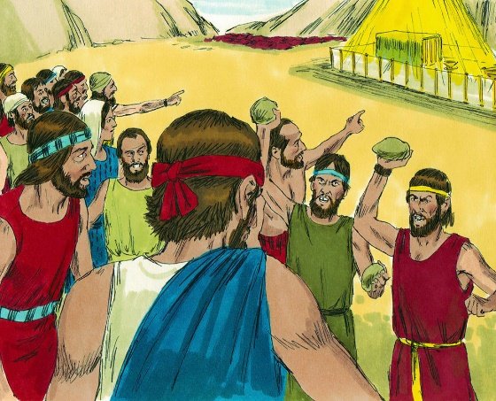
NEMULŢUMIRE ŞI REBELIUNE
„Dar bărbaţii care se suiseră cu el [Caleb] au zis: – Nu putem să ne suim împotriva acestui popor pentru că este mai puternic decât noi” (Numeri 13:31)
Iată un nou caz de memorie selectivă. Uitaseră trecerea Mării Roşii, apa care ţâşnea din stâncă, apele amare îndulcite ...
Se confruntau cu ţara în care „curge lapte şi miere” (v. 27). Dumnezeu spusese că le-o va da. Nu aveau nevoie să se bazeze pe puterea lor. Cu toate acestea, nu au vrut să-şi amintească sau să asculte cuvintele lui Caleb sau să se încreadă în puterea lui Dumnezeu.
Nemulţumiţi de dificultăţile pe care le-au văzut, s-au răsculat împotriva lui Dumnezeu şi împotriva conducătorilor lor. Iar răzvrătirea lor a născut moartea, pentru că erau dispuşi să-i ucidă pe Iosua şi Caleb.
Când uităm ce a făcut Dumnezeu pentru noi în trecut, denaturăm prezentul şi nu reuşim să vedem clar viitorul. Rezultatul natural este nemulţumirea.

Slide 8

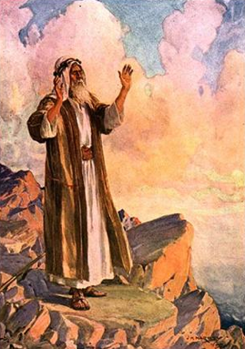
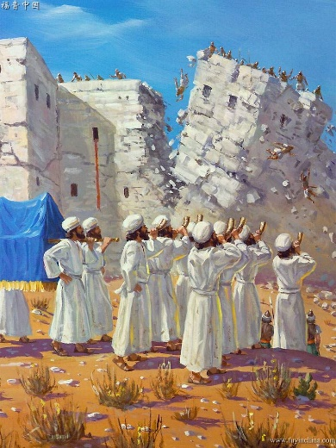
MIJLOCIREA PENTRU REBELI
„Te rog, iartă nelegiuirea acestui popor, potrivit măreţiei îndurării Tale, aşa cum ai iertat acest popor din Egipt până acum.” (Numeri 14:19)
Propunerea lui Dumnezeu pentru Moise: De vreme ce ei nu vor să intre, îi distruge şi o ia de la capăt (v. 12).
Ca tip al lui Isus, Moise mijloceşte pentru oameni înaintea lui Dumnezeu. El recunoaşte că sunt rebeli şi merită distrugerea lor. Cu toate acestea, el imploră iertarea lor pe baza marii iubiri a lui Dumnezeu (v. 19).
Dumnezeu îşi extinde harul şi iartă. Dar nu îi scuteşte pe oameni de a suferi consecinţele rebeliunii lor. Ceea ce ei au dispreţuit va fi oferit copiii lor (v. 30-31).
Şi aceasta este o dovadă de har. Lipsa lor de credinţă i-ar fi împiedicat să cucerească Canaanul. Pe de altă parte, copiii au învăţat lecţiile de credinţă necesare pentru aceasta în timpul şederii lor în deşert.

Slide 9

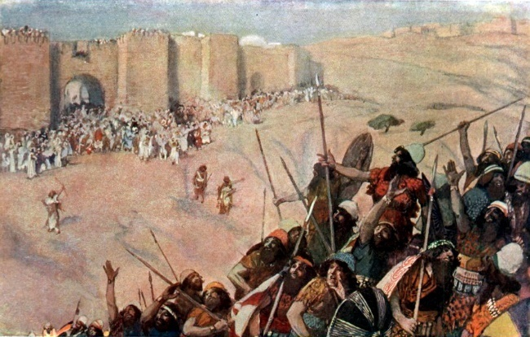
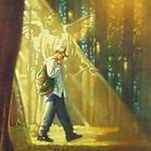
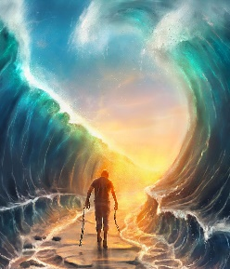
EXEMPLU PENTRU NOI
„Aceste lucruri li s‑au întâmplat ca să ne fie exemple şi au fost scrise pentru avertizarea noastră, a celor peste care au venit sfârşiturile veacurilor.” (1 Corinteni 10:11)
La rebeliune, au adăugat încumetarea. Ei au acceptat că au greşit, dar au continuat să aibă încredere în forţele lor şi nu în Dumnezeu (Numeri 14: 39-45).
Să nu poftim (v. 6)
Să nu fim idolatri (v. 7)
Să nu curvim (v. 8)
Să nu ispitim pe Domnul (v. 9)
Să nu cârtim (v. 10)
Pavel ne prezintă povestea sa ca exemplu, astfel încât să nu repetăm propriile lui greşeli (1 Corinteni 10:1-12).
Trebuie să ne exercităm credinţa, astfel încât să fim feriţi de încumetare. Cu credinţă ne agăţăm de promisiunile lui Dumnezeu şi le revendicăm. Nu pentru a scuza păcatele, ci prin încrederea în dragostea lui Dumnezeu şi împlinirea poruncilor Sale.

Slide 10

„Este timpul ca fiecare dintre noi să decidă de ce parte suntem. Instrumentele satanice vor funcţiona cu fiecare minte care i se predă. Dar există şi instrumente cereşti, care aşteaptă să comunice razele strălucitoare ale gloriei lui Dumnezeu tuturor celor dornici să le primească.
Depinde de noi să decidem dacă vom fi număraţi printre urmaşii lui Hristos sau slujitorii lui Satana. În fiecare zi demonstrăm, prin comportamentul nostru, în slujba cui am ales să fim.”
E. G. W. (Înalta noastră vocaţie, 9 ianuarie)

